Slide 1
Turbina wiatrowa – dobór generatora
Najczęściej budowę prądnicy do elektrowni wiatrowej w warunkach amatorskich poprzedza konieczność wyboru miedzy dwoma zasadniczymi rozwiązaniami:
prądnica tzw. pralkowiec - przerobiony silnik od pralki, lub silnik podobnego typu
prądnica tzw. amerykanka
Są to rozwiązania dobre dla generatorów dużej mocy (kW) i wydajności
W tym przypadku jest potrzeba prądnica która spełni następujące kryteria
wolnobieżność aby uniknąć niepotrzebnych komplikacji mechanicznych (przekładnie)
prądnica w którą nie trzeba będzie ingerować (np. przezwajanie)
brak obsługi (np. wymiana szczotek)

Slide 2
Najlepszym wyborem okazało użycie silnika krokowego w dość nietypowej roli generatora.
Silniki krokowe przekształcają impulsy elektryczne w ruchy mechaniczne. Każdy impuls podany na uzwojenia silnika powoduje obrót wirnika o niewielki kąt. W naszym przypadku każdy obrót wirnika wyindukuje w uzwojeniach stojana napięcie.
Zalety | Wady
Silniki krokowe, zależnie od przeznaczenia są przystosowane do wykonywania od ułamków obrotu na minutę do kilkuset obrotów na minutę dzięki czemu można zbudować prądnice wolnoobrotową co upraszcza mechanikę turbiny Bezobsługowość (brak komutatora) | Niska sprawność ( normalnie nie przewidziane do pracy generatorowej) Wysoka jak na generator rezystancja uzwojeń stojana (0,84Ω)

Slide 3
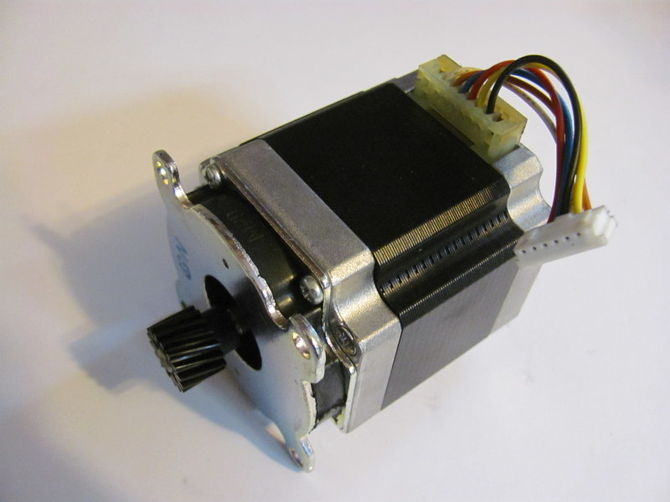
Turbina wiatrowa – silnik krokowy
Dane techniczne
(praca jako silnik)
prąd 2,5 A
napięcie 2,1V
1,8 step
wyprowadzenie 6 prz.
długość korpusu 53 mm
szer/wys 56 mm
długość całości 78 mm
średnica osi 6 mm
średnica zębatki 15 mm
waga 0,72 kg
Zastosowany silnik 103H7123-0666 firmy SANYO DENKI

Slide 4
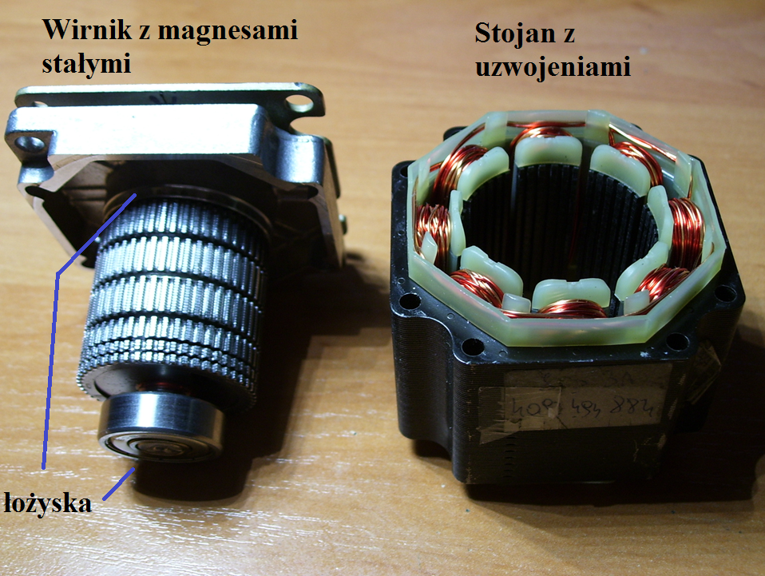
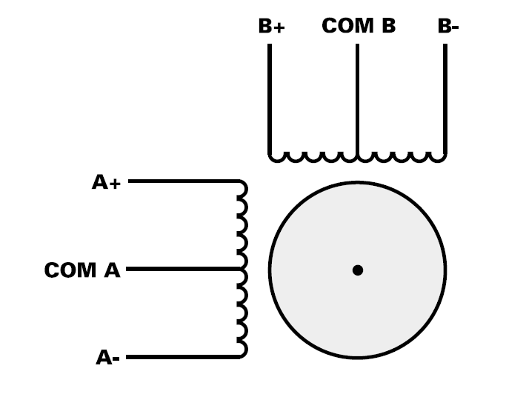
Turbina wiatrowa – budowa silnika
Układ połączenia zastosowanego
silnika krokowego 6-przewodowego
Budowa wewnętrzna silnika krokowego

Slide 5
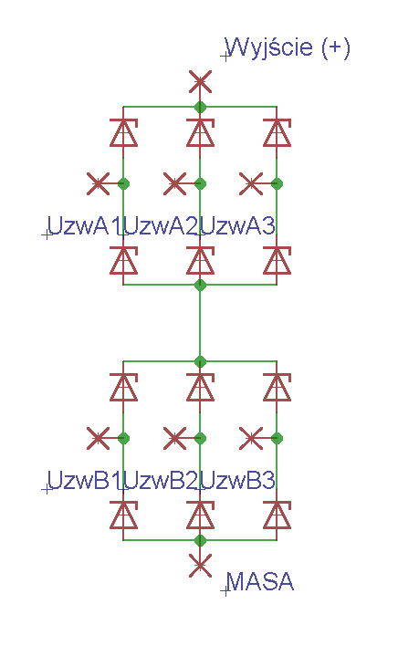
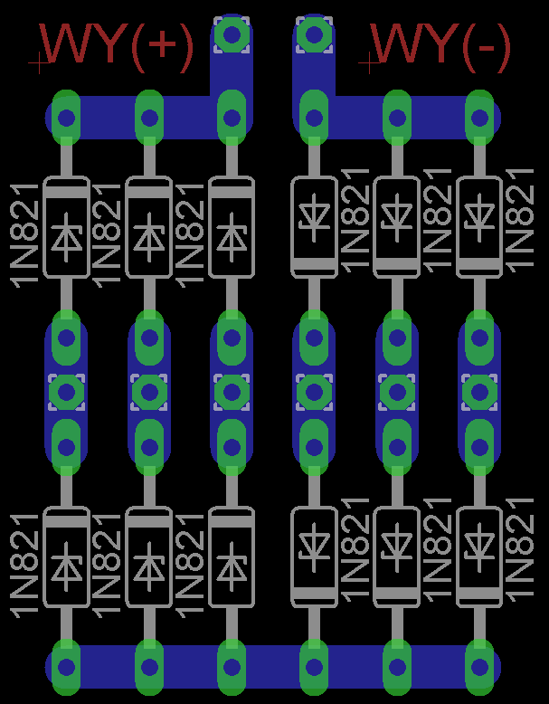
Turbina wiatrowa – układ prostowniczy
- Dwa trójfazowe mostki prostownicze połączone w szereg
- Zastosowane diody Schottkiego 1N5819 dla zaoszczędzenia strat mocy oraz niskiego spadku napięcia
Wybrane dane techniczne diody
1N5819: VRRM: 40V, IF(av): 1A, VF: ok. 0.43V @ 500mA
-

Slide 6
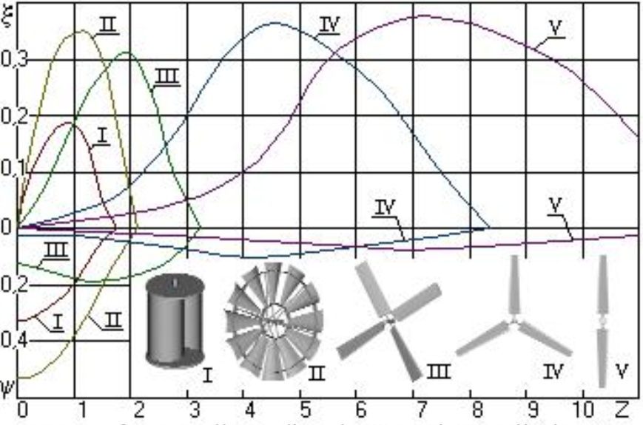
Turbina wiatrowa – budowa wirnika
Wirnik ma budowę wielołopatową. Wiatraki wolnobieżne wyróżniają się od innych wiatraków typ że posiadają większą ilość łopatek. Zaletą dużej ilości łopat jest duży moment rozruchowy oraz niewielka prędkość obrotowa łopatek. Ze względu na dużą ilość łopat startują już przy nie wielkim wietrze (duża powierzchnia natarcia dla wiatru), natomiast słabo wykorzystują dużą prędkość wiatru co jest ich wadą.

Slide 7
Turbina wiatrowa – wirnik

Slide 8
Turbina wiatrowa – sprzęgło

